Slide 1
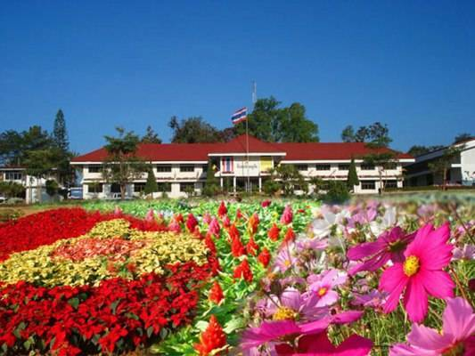

การใช้ศูนย์ราชการอำเภอ เพื่อส่งเสริมการท่องเที่ยว
อำเภอภูเรือ จังหวัดเลย
ที่ทำการปกครองอำเภอภูเรือ

Slide 2
๑. ความสำคัญและความเป็นมา
อำเภอภูเรือ จังหวัดเลย มีพื้นที่ประมาณ ๘๘๐ ตารางกิโลเมตร หรือประมาณ ๔๒๙,๓๗๕ ไร่ ลักษณะภูมิประเทศโดยทั่วไป เป็นภูเขาสลับซับซ้อน พื้นที่ประมาณ ๘๐% เป็นเขตรักษาพันธุ์สัตว์ป่า เขตอุทยานแห่งชาติ และเขตป่าสงวนแห่งชาติ พื้นที่ที่เหลืออีกประมาณ ๒๐ % เป็นที่ราบเชิงเขา และเนื่องด้วยอำเภอภูเรือตั้งอยู่สูงจากระดับน้ำทะเล ประมาณ ๗๐๐ – ๘๐๐ เมตร ทำให้มีอากาศหนาวเย็นมากที่สุดแห่งหนึ่ง และมากกว่าทุกจังหวัดในภูมิภาคตะวันออกเฉียงเหนือ

Slide 3
จากการที่มีพื้นที่ตั้งอยู่บนเทือกเขาทอดแนวยาวสลับม้วนเกลียวดุจลูกคลื่น ทำให้ได้รับสมญานามว่า “ดินแดนแห่งทะเลภูเขา” และการตั้งอยู่ของลักษณะภูมิประเทศดังกล่าวทำให้อำเภอภูเรือมีอากาศหนาวเย็นเกือบตลอด ทั้งปี โดยเฉพาะในช่วงฤดูหนาว ระหว่างเดือนธันวาคมไปจนถึงเดือนกุมภาพันธ์ของทุกปีจะมีอากาศหนาวเย็นมาก บางปีอุณหภูมิลดลงถึง –๔ องศาเซลเซียส จนหลายพื้นที่เกิดการแข็งตัวของน้ำค้างบนยอดหญ้า และกลายเป็นเกล็ดน้ำแข็ง ซึ่งชาวบ้านเรียกว่า “แม่คะนิ้ง” จนได้ชื่อว่าเป็นดินแดนที่ “ สุดหนาวในสยาม ” ด้วยความพิเศษทางภูมิศาสตร์ ทำให้พื้นที่อำเภอภูเรือ สามารถเพาะปลูกไม้ดอกไม้ประดับได้ตลอดทั้งปี ทำให้อำเภอ ภูเรือ ได้ชื่อว่า “เมืองแห่งดอกไม้งามสามฤดู” อีกด้วย จึงเป็นที่มาของ คำขวัญที่ว่า “เมืองแห่งทะเลภูเขา สุดหนาวในสยาม ดอกไม้งามสามฤดู”

Slide 4
สถานที่ตั้งของศูนย์ราชการอำเภอภูเรือ ตั้งอยู่บนเนินเขา ติดถนนหมายเลข ๒๑ (สายเลย –สระบุรี) ติดถนนทางขึ้นอุทยานแห่งชาติภูเรือ มีภูมิทัศน์ที่สวยงาม อำเภอภูเรือจึงได้กำหนดจัดกิจกรรมที่ดำเนินงานในบริเวณพื้นที่ศูนย์ราชการอำเภอเป็นประจำทุก ๆ ปี ได้แก่
๑. งานเทศกาลไม้ดอกเมืองหนาวอำเภอภูเรือ
๒. งานเทศกาลต้นคริสต์มาสภูเรือ
๓. ปรับปรุง Landmark หน้าอำเภอ ให้สวยงามตลอดปี เพื่อรองรับภูเรือเที่ยวได้ทั้งปี
๔. ปรับปรุงภูมิทัศน์สวนไม้งาม ๓ ฤดู เพื่อรองรับภูเรือเที่ยวได้ทั้งปี

Slide 5
๒. วัตถุประสงค์
๑. ส่งเสริมการท่องเที่ยวตลอดจนส่งเสริมการประกอบอาชีพของประชาชนในพื้นที่อำเภอภูเรือ เป็นการสร้างงาน สร้างรายได้ให้กับประชาชน ทั้งด้านการปลูกไม้ดอกไม้ประดับเมืองหนาว การผลิตและจำหน่ายสินค้าโอทอป (OTOP) รวมทั้งธุรกิจบริการต่าง ๆ ที่เกี่ยวเนื่องกับการท่องเที่ยว
๒. ประชาสัมพันธ์เผยแพร่อำเภอภูเรือ ในด้านความงามของธรรมชาติ ดอกไม้ ศิลปวัฒนธรรม และกิจกรรมอื่น อันจะเป็นการชักจูงให้มีการเดินทางมาท่องเที่ยวอำเภอภูเรือ
๓. ริเริ่มให้มีการพัฒนาการท่องเที่ยว และเพื่อพัฒนาปัจจัยพื้นฐานและสิ่งอำนวยความสะดวกให้แก่นักท่องเที่ยว

Slide 6
๓.ขั้นตอนการดำเนินงาน (วิธีปฏิบัติที่เป็นเลิศ)
๓.๑ ความคิดริเริ่มของอดีตผู้บังคับบัญชา
- งานเทศกาลไม้ดอกเมืองหนาวอำเภอภูเรือ
อำเภอภูเรือ จังหวัดเลย เป็นแหล่งผลิตไม้ดอกไม้ประดับที่มากที่สุดแห่งหนึ่งของประเทศไทย ซึ่ง ดร.ระพี สาคริก อดีตรัฐมนตรีช่วยว่าการกระทรวงเกษตรและสหกรณ์ และอดีตอธิการบดีมหาวิทยาลัยเกษตรศาสตร์ พร้อมคณะได้เข้ามาศึกษาวิจัยการปลูกไม้ดอกไม้ประดับเมืองหนาวในอำเภอภูเรือ จนประสบความสำเร็จ มีเกษตรกรเข้าร่วมเพิ่มขึ้นเรื่อย ๆ สามารถสร้างงาน สร้างอาชีพ สร้างรายได้มากกว่าการทำไร่เลื่อนลอย และจากการที่มีการปลูกไม้ดอกไม้ประดับเป็นจำนวนมาก ทำให้ว่าที่ ร.ต.สมนึก ชูวิเชียร อดีตผู้ว่าราชการจังหวัดเลย และ นายครรชิต พงศ์สุชาติ อดีตนายอำเภอภูเรือ ได้พิจารณาเห็นว่าหากสามารถรวบรวมไม้ดอกไม้ประดับมาจัดเป็นนิทรรศการหรือสวนไม้ดอกไม้ประดับ จะเป็นการส่งเสริมการท่องเที่ยวได้ จึงได้ร่วมกับชาวอำเภอภูเรือจัดงานเทศกาลไม้ดอกเมืองหนาวขึ้นเป็นครั้งแรก ในปี พ.ศ. ๒๕๓๖ ณ บริเวณหน้าที่ว่าการอำเภอภูเรือ และจัดต่อเนื่องเป็นประจำทุกปี จนถึงปัจจุบัน (พ.ศ.๒๕๖๐ จัดเป็นครั้งที่ ๒๕)

Slide 7
- งานเทศกาลต้นคริสต์มาสภูเรือ
อำเภอภูเรือเป็นแหล่งปลูกและจำหน่ายไม้ดอกไม้ประดับที่มีขนาดใหญ่ที่สุดแห่งหนึ่งของเมืองไทย โดยเฉพาะต้นคริสต์มาส (POINSETTIA) ในแต่ละปีสามารถจำหน่ายได้ประมาณ 2.5 ล้านต้น ซึ่งนำรายได้เข้าสู่อำเภอภูเรือปีละประมาณ 60 – 100 ล้านบาท ดังนั้น อำเภอภูเรือจึงเป็นแหล่งปลูกและจำหน่ายต้นคริสต์มาสมากที่สุดในประเทศไทย เพื่อเป็นการประชาสัมพันธ์การท่องเที่ยวของอำเภอภูเรือ จังหวัดเลย นายสมพงศ์ อรุณโรจน์ปัญญา อดีตผู้ว่าราชการจังหวัดเลย และ นายบุญเติม เรณุมาศ อดีตนายอำเภอภูเรือ ร่วมกับชาวอำเภอภูเรือจัดงานเทศกาลต้นคริสต์มาสภูเรือขึ้นเป็นครั้งแรก ในปีพ.ศ. 2555 ณ ลานคริสต์มาสภูเรือ บริเวณหลังที่ว่าการอำเภอภูเรือ และจัดต่อเนื่องเป็นประจำทุกปีจนถึงปัจจุบัน (พ.ศ.๒๕๖๐ จัดเป็นครั้งที่ ๖)

Slide 8
๓.๒ ความร่วมมือของส่วนราชการ ผู้บริหารองค์กรปกครองส่วนท้องถิ่น ผู้ปกครองท้องที่ ผู้ประกอบการและพี่น้องประชาชน
การจัดงานเทศกาลดังกล่าวได้รับความร่วมมือ ร่วมแรงร่วมใจ จากส่วนราชการทั้งระดับจังหวัดและระดับอำเภอ องค์กรปกครองส่วนท้องถิ่น กำนัน ผู้ใหญ่บ้าน ฯลฯ ผู้ประกอบการในพื้นที่อำเภอภูเรือ และพี่น้องประชาชนชาวอำเภอ ภูเรือเป็นอย่างดียิ่ง ดังนี้
- งานเทศกาลไม้ดอกเมืองหนาวอำเภอภูเรือ ที่ทำการปกครองอำเภอ ส่วนราชการ (พัฒนาชุมชนอำเภอ เกษตรอำเภอ ศูนย์วิจัยพืชสวนเลย กศน. และสถานศึกษาในพื้นที่) องค์กรปกครองส่วนท้องถิ่นและเกษตรกรผู้ปลูกไม้ดอกไม้ประดับในพื้นที่ ได้ร่วมกันจัด Landmark สวนไม้ดอกไม้ประดับสำหรับนักท่องเที่ยวได้เยี่ยมชมและถ่ายรูปเป็นที่ระลึก ผู้ประกอบการ/กลุ่มวิสาหกิจชุมชนในพื้นที่ได้ร่วมกันจัดจำหน่ายสินค้า OTOP อาหารและของฝากของที่ระลึก

Slide 9
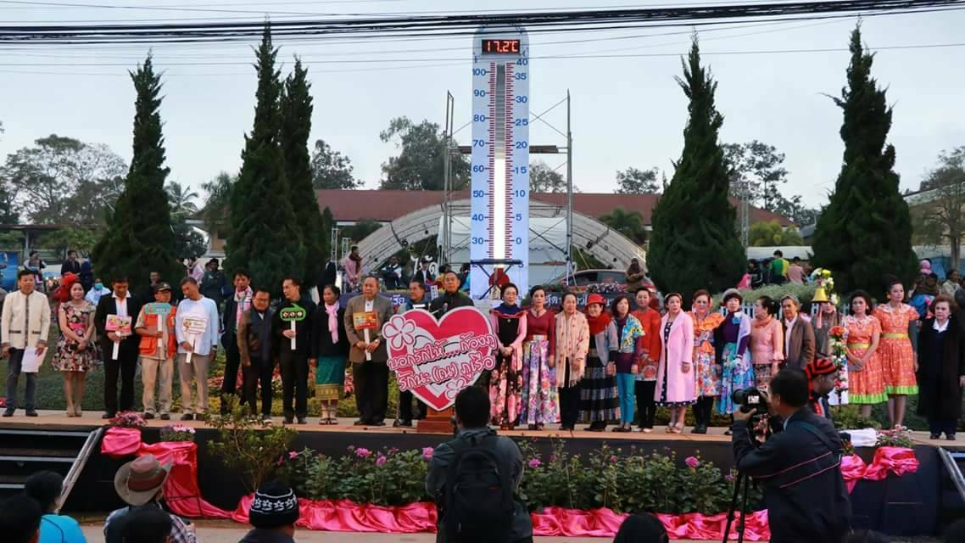
- งานเทศกาลต้นคริสต์มาสภูเรือ ที่ทำการปกครองอำเภอ ส่วนราชการ (พัฒนาชุมชนอำเภอ เกษตรอำเภอ และสถานศึกษาในพื้นที่) องค์กรปกครองส่วนท้องถิ่นและกำนัน ผู้ใหญ่บ้าน ฯลฯ ได้ร่วมกันจัด Landmark สวนไม้ดอกไม้ประดับสำหรับนักท่องเที่ยวได้เยี่ยมชมและถ่ายรูปเป็นที่ระลึก ผู้ประกอบการ/กลุ่มวิสาหกิจชุมชนในพื้นที่ได้ร่วมกันจัดจำหน่ายสินค้า OTOP อาหารและของฝากของที่ระลึก

Slide 10
๓.๓ ความยั่งยืน
การใช้ศูนย์ราชการอำเภอเพื่อส่งเสริมการท่องเที่ยว รองรับภูเรือเที่ยวได้ทั้งปี ได้ตั้งงบประมาณเพื่อดำเนินการเป็นประจำทุกปี ดังนี้
๓.๑ งานเทศกาลไม้ดอกเมืองหนาวภูเรือ ได้ตั้งงบประมาณเงินอุดหนุนจากองค์กรปกครองส่วนท้องถิ่นในพื้นที่ และจากโครงการสนับสนุนการบูรณาการและการขับเคลื่อนนโยบายในระดับอำเภอและท้องที่ (งบบูรณาการ)
๓.๒ งานเทศกาลต้นคริสต์มาสภูเรือ ได้รับการสนับสนุนจากองค์กรปกครองส่วนท้องถิ่นในพื้นที่ และจากโครงการสนับสนุนการบูรณาการและการขับเคลื่อนนโยบายในระดับอำเภอและท้องที่ (งบบูรณาการ)

Slide 11
๓.๓ ปรับปรุงLandmarkหน้าอำเภอ ได้ตั้งงบประมาณจากโครงการสนับสนุนการบูรณาการและการขับเคลื่อนนโยบายในระดับอำเภอและท้องที่ (งบบูรณาการ)
๓.๔ สวนไม้งาม ๓ ฤดู ได้ตั้งงบประมาณจากโครงการสนับสนุน การบูรณาการและการขับเคลื่อนนโยบายในระดับอำเภอและท้องที่ (งบบูรณาการ)
ทั้งนี้ อำเภอภูเรือยังได้รับการสนับสนุนงบประมาณจากหน่วยงานระดับจังหวัด เช่น งบประมาณจากงบพัฒนาจังหวัดเลย องค์การบริหารส่วนจังหวัดเลย การท่องเที่ยวและกีฬาจังหวัดเลย และการท่องเที่ยวแห่งประเทศไทย สำนักงานเลย

Slide 12
๔. ผลการดำเนินงาน ผลสัมฤทธิ์และประโยชน์ที่ได้รับ
- มีจำนวนนักท่องเที่ยวเดินทางเข้ามาท่องเที่ยวในพื้นที่ ประมาณ ๖๖๐,๐๐๐ คนต่อปี
- มีรายได้หมุนเวียนจากการจำหน่ายไม้ดอกไม้ประดับเมืองหนาว การผลิตและจำหน่ายสินค้าโอทอป (OTOP) รวมทั้งธุรกิจบริการต่าง ๆ ที่เกี่ยวเนื่องกับการท่องเที่ยว อาทิ โรงแรม รีสอร์ท ร้านค้า ร้านอาหาร ผู้ประกอบการรถสองแถวนำเที่ยว เป็นต้น มีรายได้รวมประมาณ ๑,๕๘๐ ล้านบาทต่อปี
- สนองตอบนโยบายรัฐบาล ดังนี้
๑) การลดความเหลื่อมล้ำของสังคม และการสร้างโอกาสการเข้าถึงบริการของรัฐ
๒) การเพิ่มศักยภาพทางเศรษฐกิจของประเทศ
๓) การส่งเสริมบทบาทและการใช้โอกาสในประชาคมอาเซียน
๔) การรักษาความมั่นคงของฐานทรัพยากร และการสร้างสมดุลระหว่างการอนุรักษ์ กับการใช้ประโยชน์อย่างยั่งยืน

Slide 13
- สนองตอบนโยบายกระทรวงมหาดไทย คือ โครงการ “เมืองสวยน้ำใส” เน้นเรื่องการรักษาความสะอาด ความเป็นระเบียบเรียบร้อยภายในชุมชน เส้นทางการคมนาคม แหล่งท่องเที่ยว แม่น้ำลำคลอง การอนุรักษ์ทรัพยากรธรรมชาติ และการดำเนินการด้านผังเมือง
- สนองตอบนโยบายกรมการปกครอง คือ การพัฒนาและเพิ่มประสิทธิภาพการบริหารจัดการแบบบูรณาการในพื้นที่ให้เข้มแข็ง
- สนองตอบนโยบายจังหวัดเลย คือ การส่งเสริมการท่องเที่ยวเชิงนิเวศ ควบคู่กับการอนุรักษ์ฟื้นฟูทรัพยากรธรรมชาติและสิ่งแวดล้อม

Slide 14
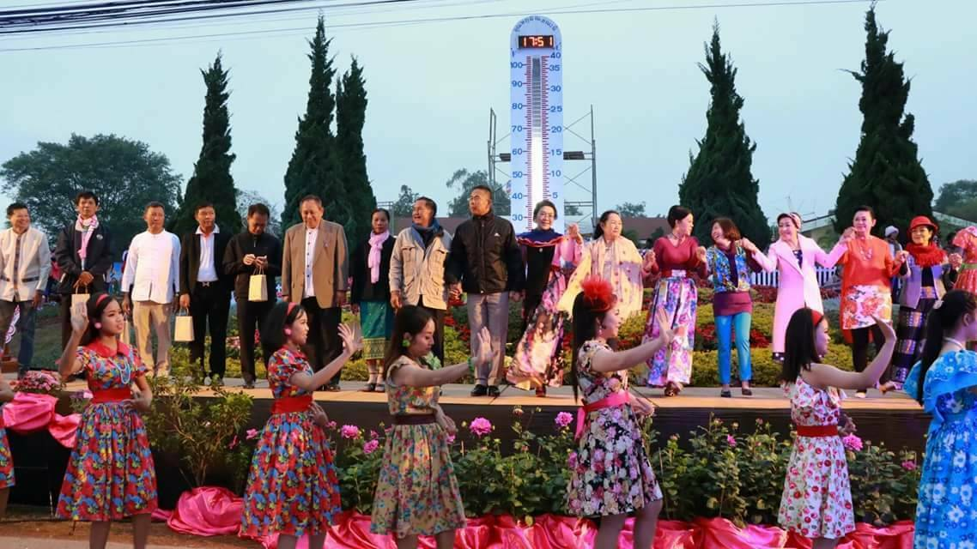
๕. ปัจจัยที่นำไปสู่ความสำเร็จ
ความร่วมมือร่วมใจ และได้รับการสนับสนุนทั้งบุคลากรและงบประมาณจากส่วนราชการ รัฐวิสาหกิจ องค์กรปกครองส่วนท้องถิ่น กำนันผู้ใหญ่บ้าน ฯลฯ ผู้ประกอบการ และประชาชนในพื้นที่อำเภอภูเรือ

Slide 15
๖. บทเรียนที่ได้รับ
บทบาทของข้าราชการฝ่ายปกครอง ดังนี้
๑. ศึกษาบริบทของพื้นที่ อำเภอภูเรือเป็น “เมืองเกษตร ท่องเที่ยว” กล่าวคือ ราษฎรในพื้นที่ ส่วนใหญ่ประกอบอาชีพเกษตรกรรมเป็นอาชีพหลัก และอาชีพที่เกี่ยวเนื่องกับการท่องเที่ยว ดังนี้
๑.๑ อาชีพเกษตรกรรม เช่น มันสำปะหลัง ข้าวโพดเลี้ยงสัตว์ ขิง แก้วมังกร และไม้ดอกไม้ประดับ
๑.๒ อาชีพที่เกี่ยวเนื่องกับการท่องเที่ยว เช่น โรงแรม รีสอร์ท ร้านค้า ร้านอาหาร รถสองแถวนำเที่ยว และผลิตภัณฑ์ของฝากของที่ระลึกต่าง ๆ

Slide 16
๒. การนำนโยบายรัฐมาสู่การปฏิบัติ เมื่อทราบบริบทของพื้นที่อำเภอภูเรือแล้ว ข้าราชการฝ่าย ปกครองได้นำนโยบายของรัฐมาดำเนินการแก้ไขปัญหา ความต้องการ ส่งเสริม และสนับสนุน เพื่อสนองตอบต่อประชาชน เพื่อให้ประชาชน มีความ “กินดี อยู่ดี” กล่าวคือ มีความเป็นอยู่ที่มั่งคง ครอบคลุมทุกด้าน ทั้งด้านการเมือง เศรษฐกิจและสังคม
๓. การแสวงหาการมีส่วนร่วม การนำนโยบายรัฐมาสู่การปฏิบัติ ต้องได้รับความร่วมมือร่วมใจ และการสนับสนุนจากส่วนราชการ รัฐวิสาหกิจ องค์กรปกครองส่วนท้องถิ่น กำนันผู้ใหญ่บ้าน ฯลฯ ผู้ประกอบการ และประชาชนในพื้นที่อำเภอภูเรือ ในการ “ร่วมคิด ร่วมทำ” โดยการแสวงหาการมีส่วนร่วมดังกล่าว ได้ใช้กลไกผ่านเวทีคณะกรรมการบริหารงานอำเภอ (กบอ.) และเวทีกำนัน ผู้ใหญ่บ้านฯลฯ เพื่อให้การดำเนินงานตามนโยบาลรัฐมีประสิทธิผล ประสิทธิภาพ และการพัฒนาที่ยั่งยืน

Slide 17
THE END

